Slide 1

Střední Evropa
Zpracovala: Mgr. Kateřina Holá

Slide 2
Název projektu | Moderní škola
Registrační číslo projektu | CZ.1.07/1.4.00/21.3202
Označení klíčové aktivity | VY_32_INOVACE_53_Z_07
Předmět | ZEMĚPIS
Téma | Střední Evropa
Autor | Mgr. Kateřina Holá
Anotace | Státy, poloha, měny a hlavní města
Očekávané výstupy | Seznámení s učivem
Jazyk | Čeština
Druh učebního materiálu | POWER POINT
Cílová skupina/ročník | žák Spec. ZŠ/6. -9. ročník
Cíl prezentace | Získání nových informací a prohloubení znalostí žáků
Časová dotace | 20 minut
Vytvořeno (škola, dne) | Speciální základní škola, Česká Kamenice, Jakubské nám. 113, p. o., 9.4.2013

Slide 3
STŘEDNÍ EVROPA
považována za srdce Evropy
povrch střední Evropy je velmi rozmanitý
nalezneme zde nížiny, vrchoviny i velehory
převládá zde mírné přechodné podnebí a hustá říční síť
státy střední Evropy se vyznačují vysokou hustotou zalidnění
ekonomickým gigantem je Německo
ekonomická úroveň klesá směrem na východ

Slide 4
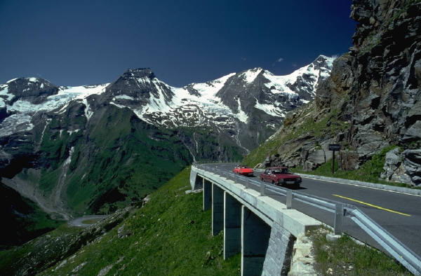
RAKOUSKO republika
náš jižní soused
většinu území vyplňují Alpy
nejdůležitější řekou je Dunaj
úřední jazyk je němčina
měna: 1 euro
hlavním městem je VÍDEŇ

Slide 5
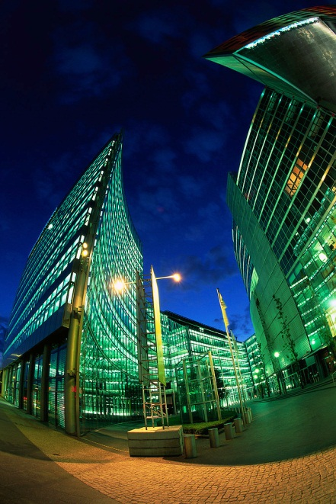
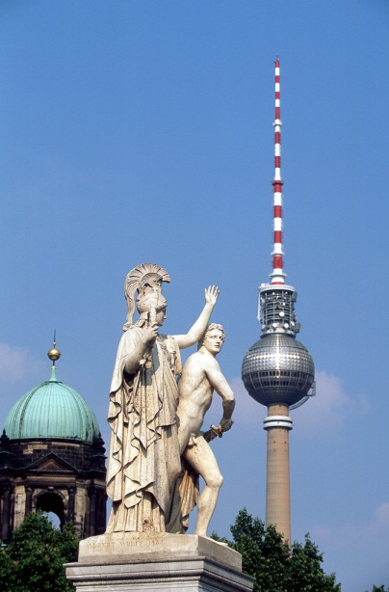
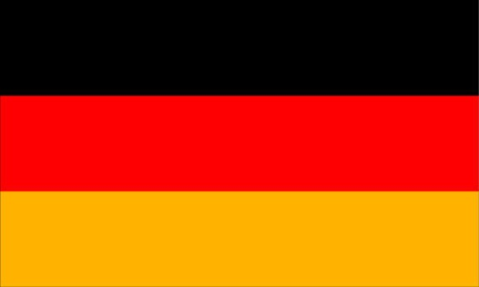
NĚMECKO spolková republika
náš západní soused
tvoří 16 spolkových zemí- zkratka SRN
po Rusku má nejvíce obyvatel v Evropě
nejvýznamnější řeky: Labe, Rýn a Dunaj
patří do skupiny osmi nejvyspělejších zemí světa – G8
úřední jazyk je němčina
měna: 1 euro
hlavním městem je BERLÍN

Slide 6
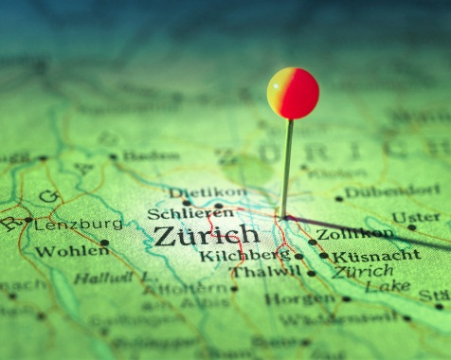

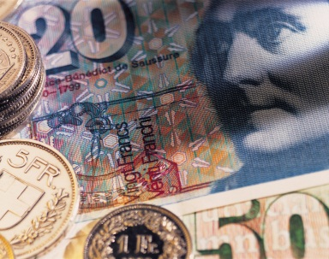
ŠVÝCARSKO konfederace
jeden z nejstarších států
žijí zde ve shodě čtyři národy: Francouzi, Italové, Retorománci a Němci – ti převládají
oficiální jazyky jsou: němčina, francouzština, italština, rétorománština
měna: 1 švýcarský frank
hlavní město je BERN, CURICH je největším městem

Slide 7
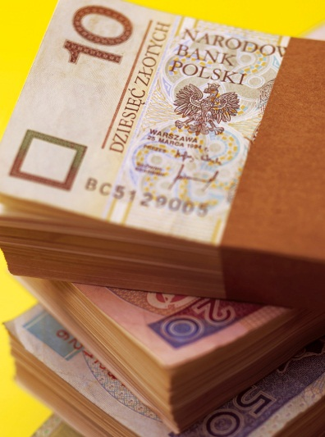
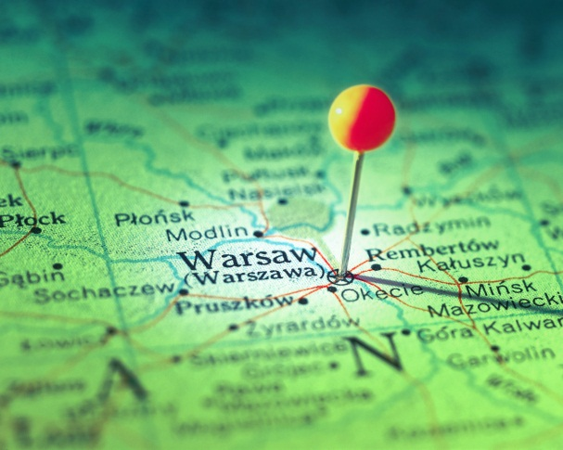
POLSKO republika
náš severní soused
je čtyřikrát větší než naše republika
nejdelší řekou je Visla
úřední jazyk je polština
měna: 1 zloty
hlavní město je VARŠAVA

Slide 8

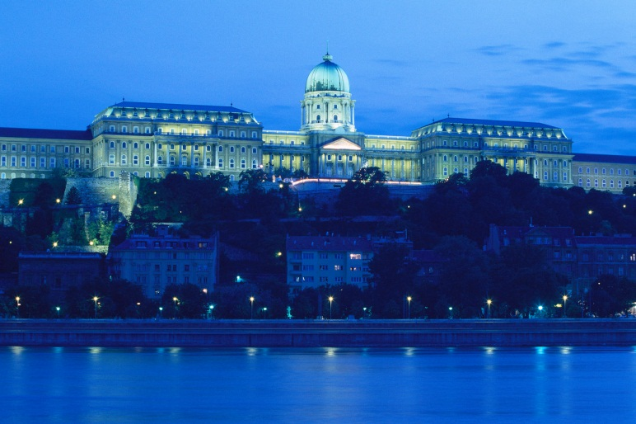
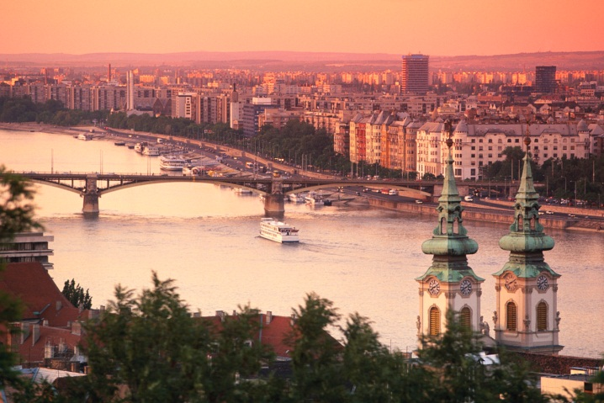
MAĎARSKO republika
leží na jih od Slovenska
známá je maďarská paprika, čabajka, lázně
řeka Dunaj tvoří osu země
jezero Balaton - rekreace
oficiální jazyk je maďarština
měna: 1 forint
hlavní město je BUDAPEŠŤ

Slide 9
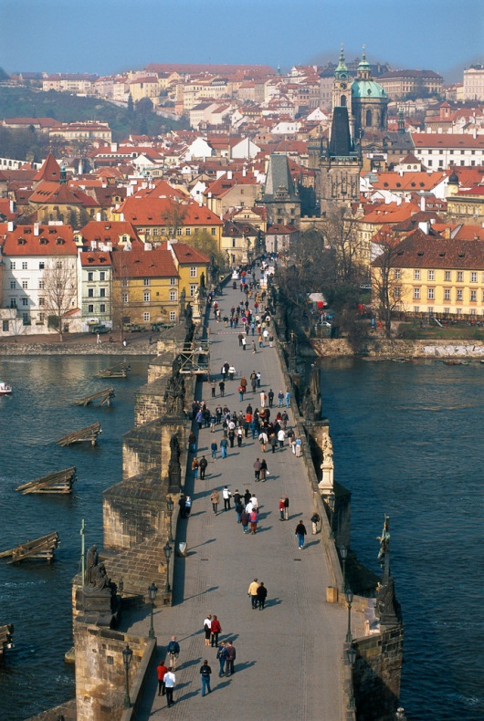
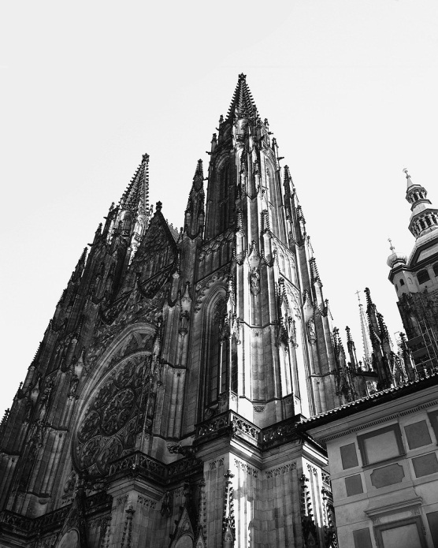
ČESKÁ REPUBLIKA republika
leží v srdci Evropy
největší řeky Labe a Vltava
měna: 1 koruna
hlavní město je PRAHA

Slide 10
SLOVENSKO republika
náš východní soused
vzniklo po rozdělení bývalého Československa v r.1993
měna: 1 euro
hlavní město je BRATISLAVA

Slide 11
Státy střední Evropy a jejich hlavní města
NĚMECKO – BERLÍN
ŠVÝCARSKO – BERN
RAKOUSKO – VÍDEŇ
LICHTENŠTEJNSKO - VADUZ
POLSKO – VARŠAVA
ČESKO - PRAHA
SLOVENSKO – BRATISLAVA
MAĎARSKO - BUDAPEŠŤ

Slide 12
POUŽITÉ ZDROJE
Microsoft - http://office.microsoft.com
„Materiál je určen pro bezplatné používání pro potřeby výuky a vzdělávání ve všech typech škol a školských zařízení. Jakékoliv další využití podléhá autorskému zákonu. Veškerá vlastní díla autora (fotografie, videa) lze bezplatně dále používat i šířit při uvedení autorova jména."

